Slide 1



Slide 2
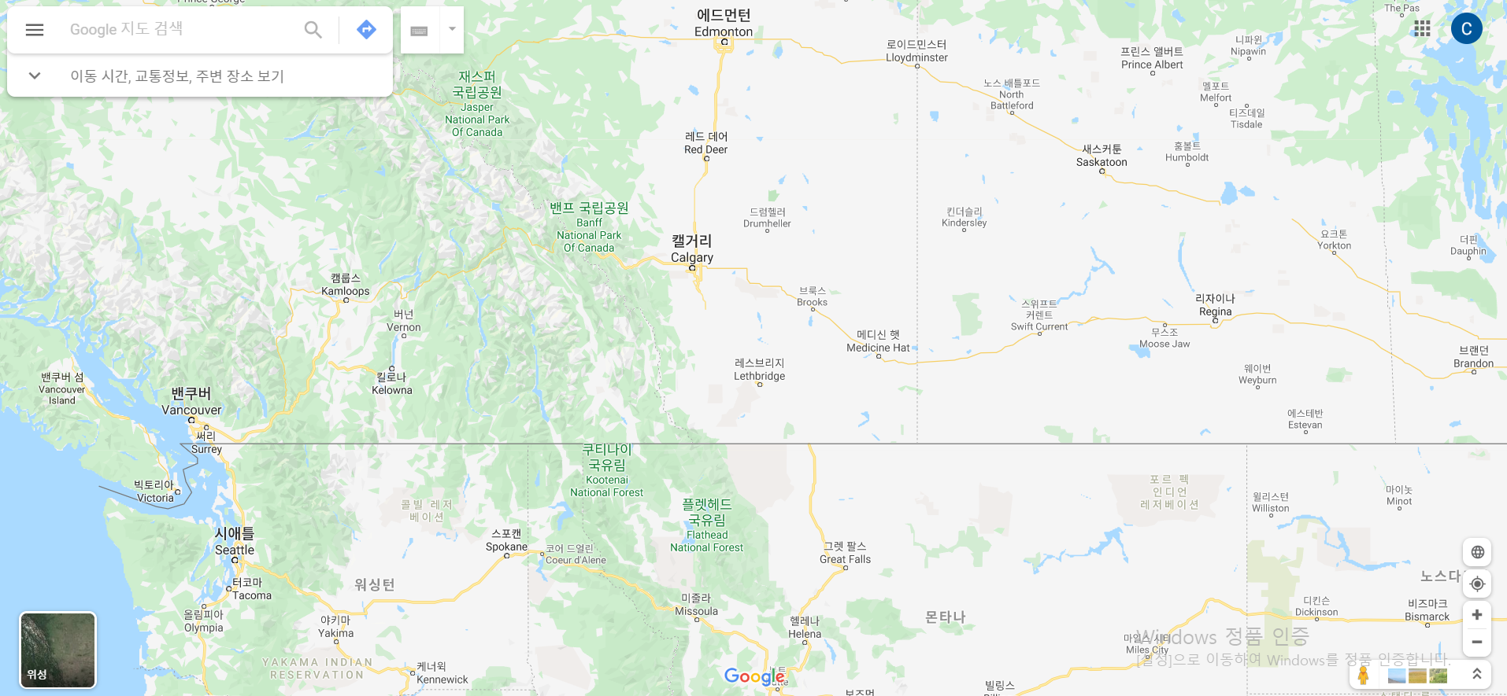
Alberta주(캐나다 중서부)
작고 한적한 도시
Calgary와 3시간

Slide 3






EAP(English for Academic Purposes)
- 영어가 모국어가 아닌 사람들을 위해 개설된 프로그램
대학 진학 예정자 혹은 학술적인 용도로 영어를 쓰고자 하는 학생들에게 적합
레포트와 에세이 작성, 프레젠테이션, 토론
ESL 보다 조금 더 학문적인 영어를 배움

Slide 4
Placement Test
Reading : 지문 읽고 질문에 답하기
Writing : 주어진 주제에 대해 에세이 쓰기
Listening : TED 강연 듣고 질문에 답하기
Speaking : 교수와 학생3명이 대화
*총 3시간 정도 소요, Orientation

Slide 5
EAP Class Level
Pre-Intermediate
Intermediate
High-Intermediate
Advanced
- 하나의 레벨당 2개의 반 생성(오전반/오후반)
- 한 반의 인원은 12~15명 정도
- 반 편성 결과가 만족스럽지 않다면 재시험을 통해 변경 가능
청중의 시선과 마음을 사로잡는 파워포인트는 프레젠테이션의 효과를 극대화합니다
청중의 시선과 마음을 사로잡는 파워포인트는 프레젠테이션의 효과를 극대화합니다
청중의 시선과 마음을 사로잡는 파워포인트는 프레젠테이션의 효과를 극대화합니다
문장의 단락별 사용된 종결어가 다를 경우 함께 통일하는 것이 더욱 간결하게 나타납니다
작성된 문장의 내용이 해석에 따라 그 의미가 달라지지 않도록 주의하십시오
청중의 시선과 마음을 사로잡는 파워포인트는 프레젠테이션의 효과를 극대화합니다
작성된 문장의 내용이 해석에 따라 그 의미가 달라지지 않도록 주의하십시오
세부적인 내용을 입력하려면 클릭하세요
텍스트를 입력하려면 클릭하세요

Slide 6
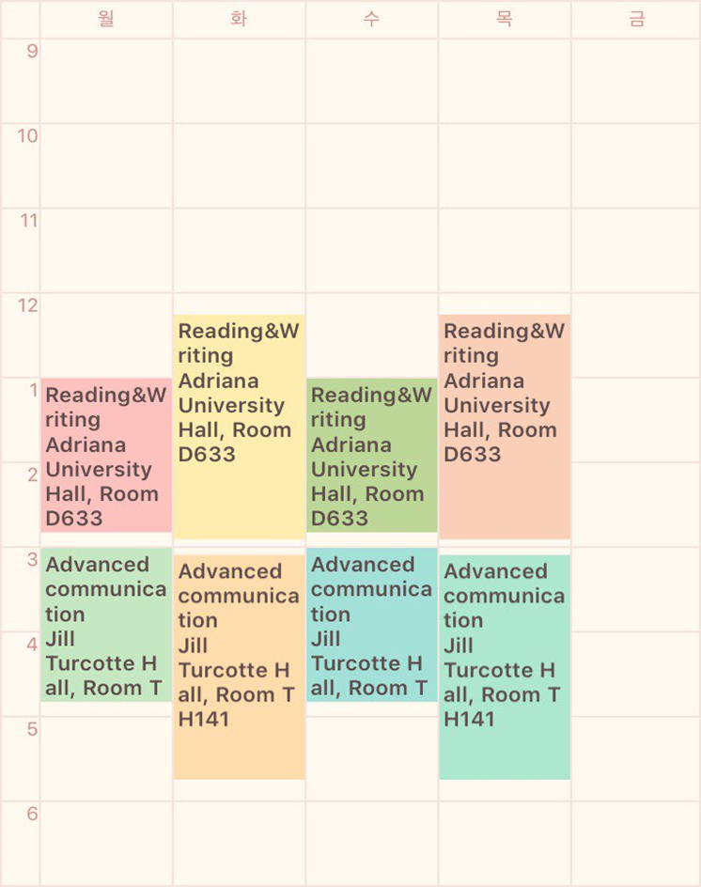
- 오후반 시간표
레벨과 상관없이 수업 시작 시각과 종료 시각은 동일
1교시: Reading & Writing
소설이나 기사를 읽고 내용분석 및 구조파악 후 토론
다양한 형태의 에세이 및 논문 작성
- 2교시: Communication
TED 강연 듣고 내용 파악 및 토론
개인 발표, 팀 발표

Slide 7
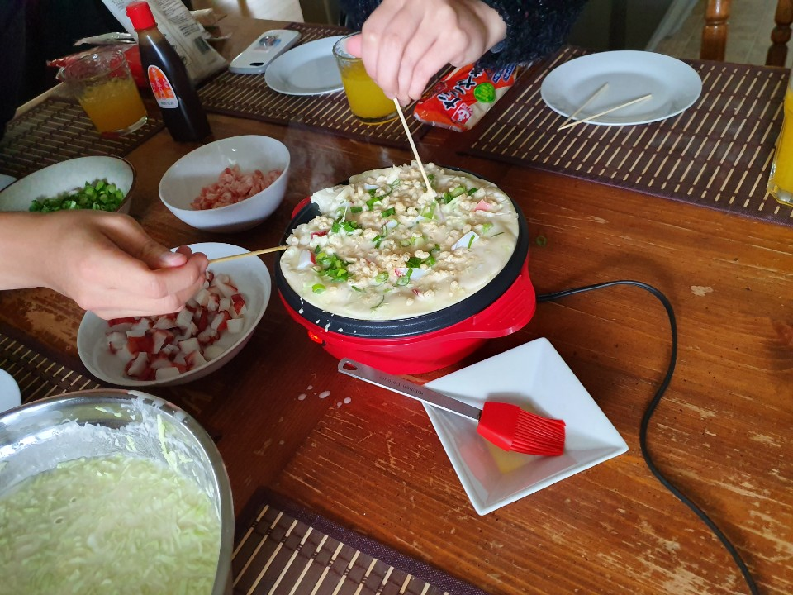
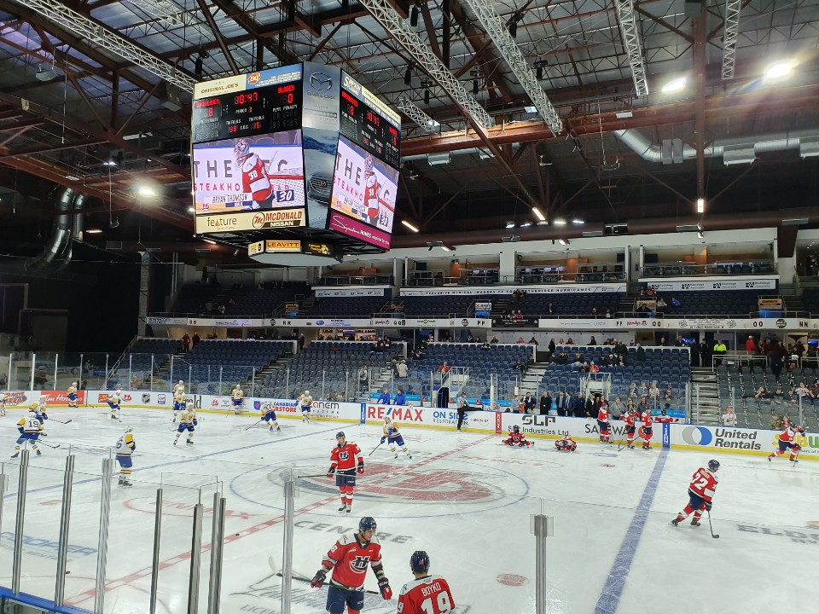
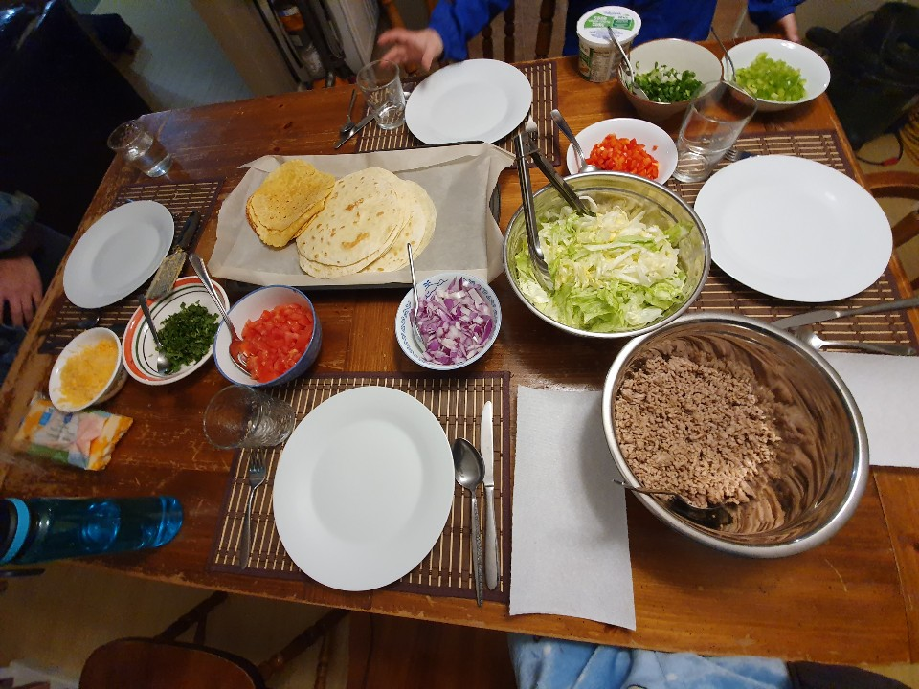

Homestay
1
2
3
문화 적응
회화능력 향상
안전한 생활
함께 저녁 식사, 영화나 스포츠 경기 관람, 근처 관광지 방문, 파티
3개월 동안 지낼 집이므로 지원서 작성 시 신중하게 작성
홈스테이 가정에 문제가 있으면 변경 가능

Slide 8
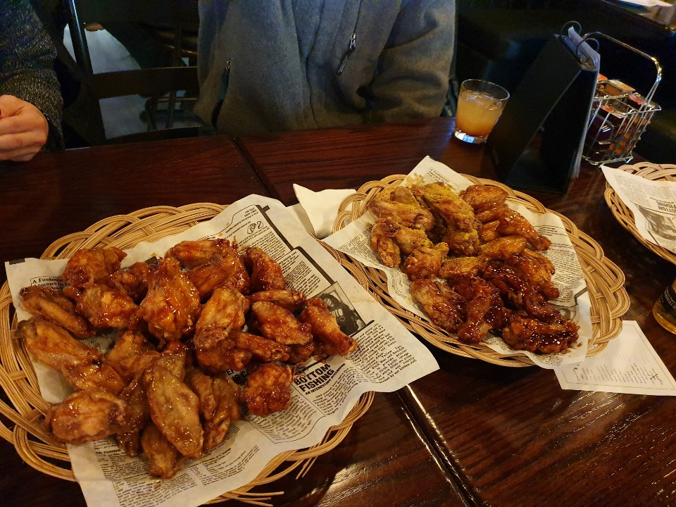
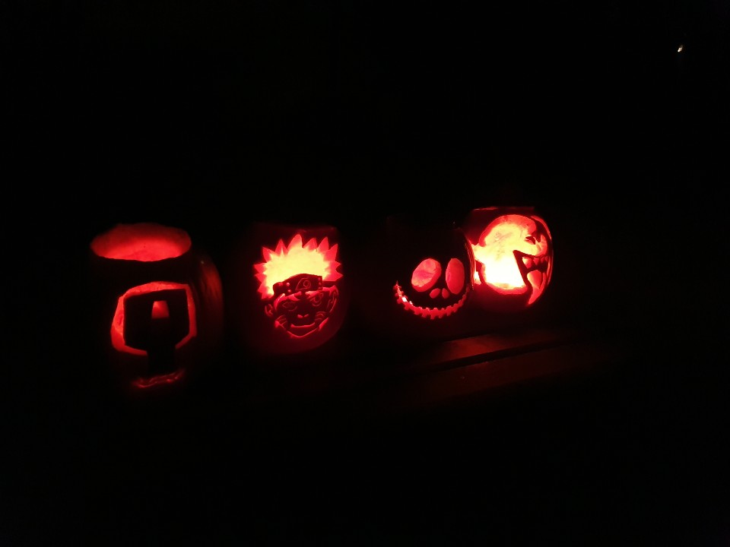
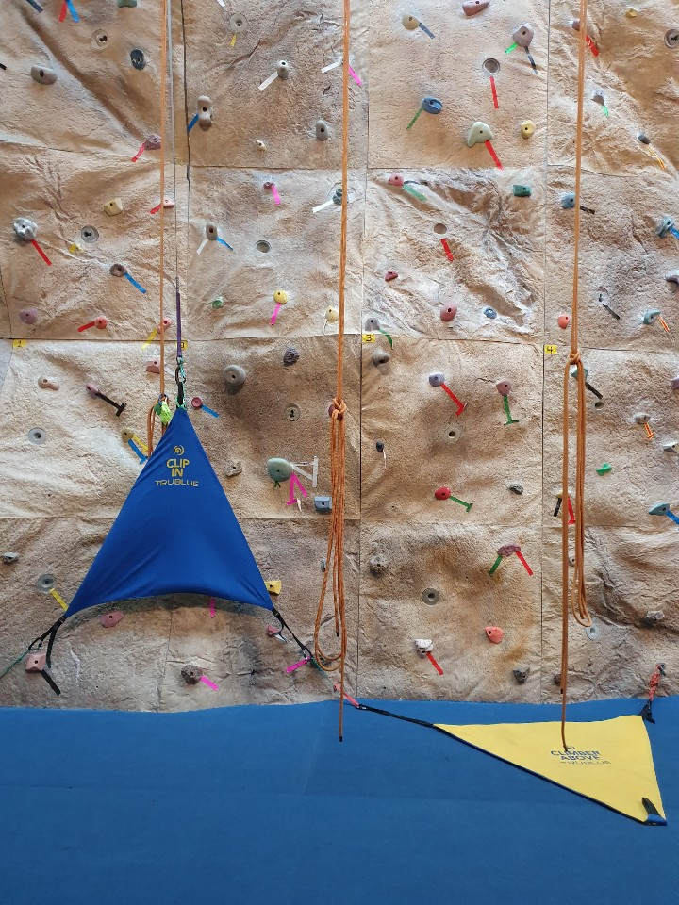
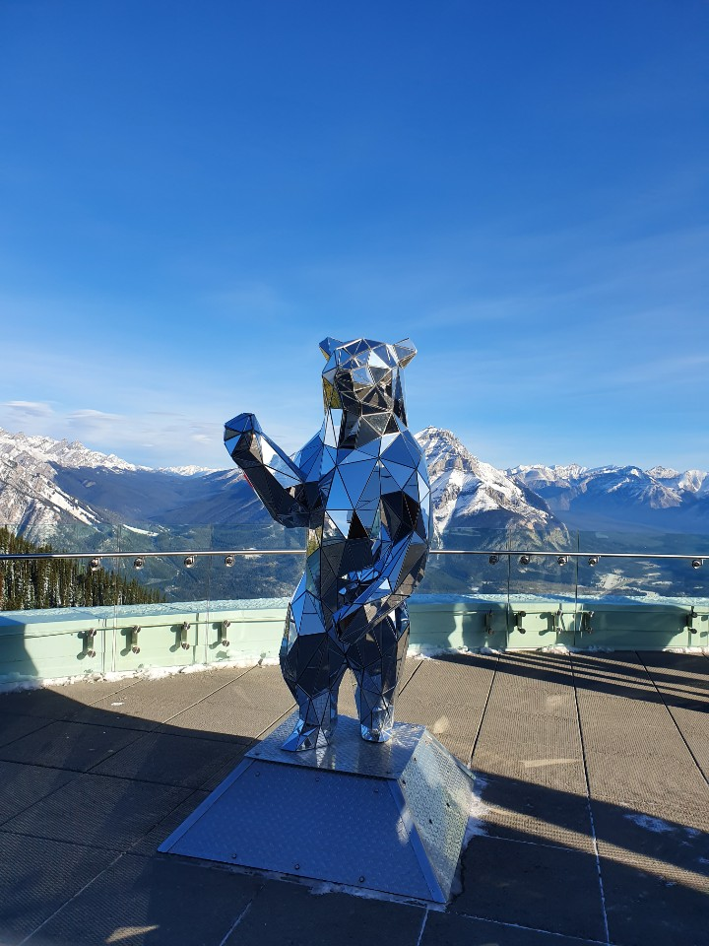
기타 활동
동아리
체육시설(헬스장, 수영장, 암벽등반, 춤)
Banff 여행
Language Partner
학교 활동 참여(선착순으로 마감되니 주의)

Slide 9
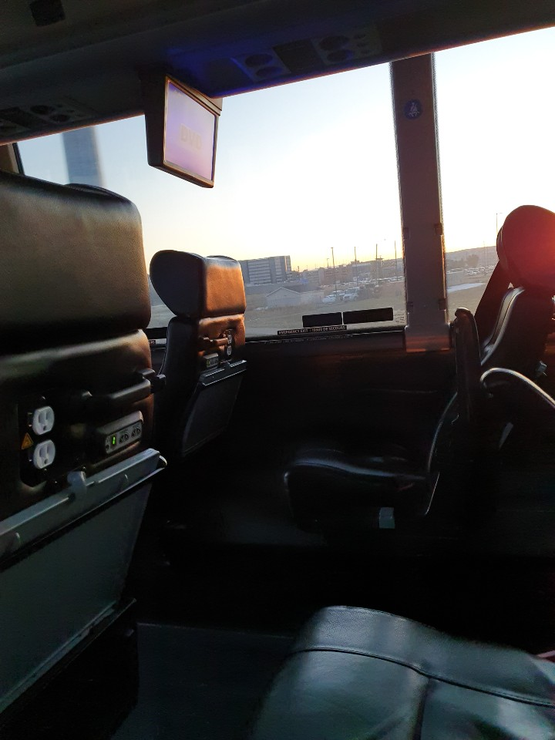
Tips
Gmail 사용
Writing Center 방문
Red Arrow버스 (캘거리에서 레스)
휴대폰 개통은 굳이 안 해도 됨
홈스테이 지원서 꼼꼼히 작성할 것
일정 잘 확인한 후 비행기표 예약
여행자 보험 필수

Slide 10
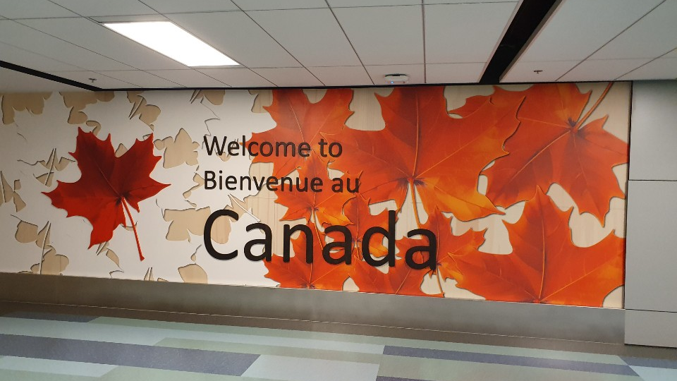
[ THANK YOU ]

